Slide 1

Project 4 Q&A
Ziyan Wang
2021/06/10

Slide 2
Q: 生成的代码需要和标准输出一样吗？
A: 不需要，只要运行结果正确即可

Slide 3
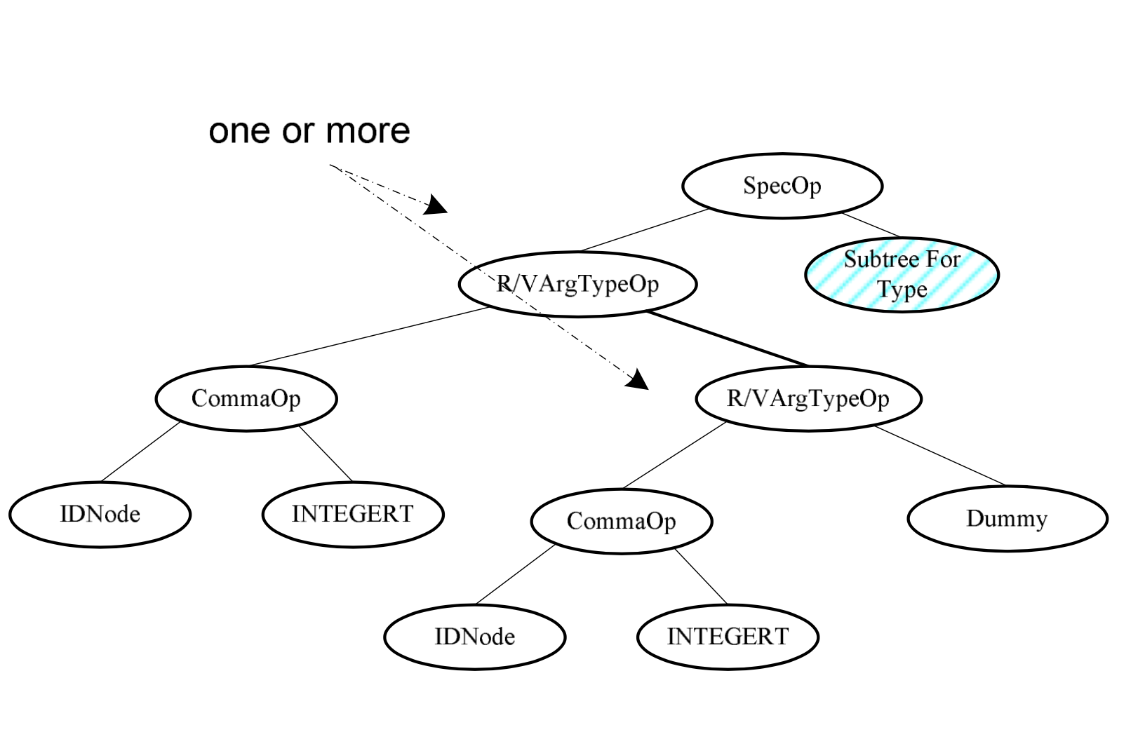
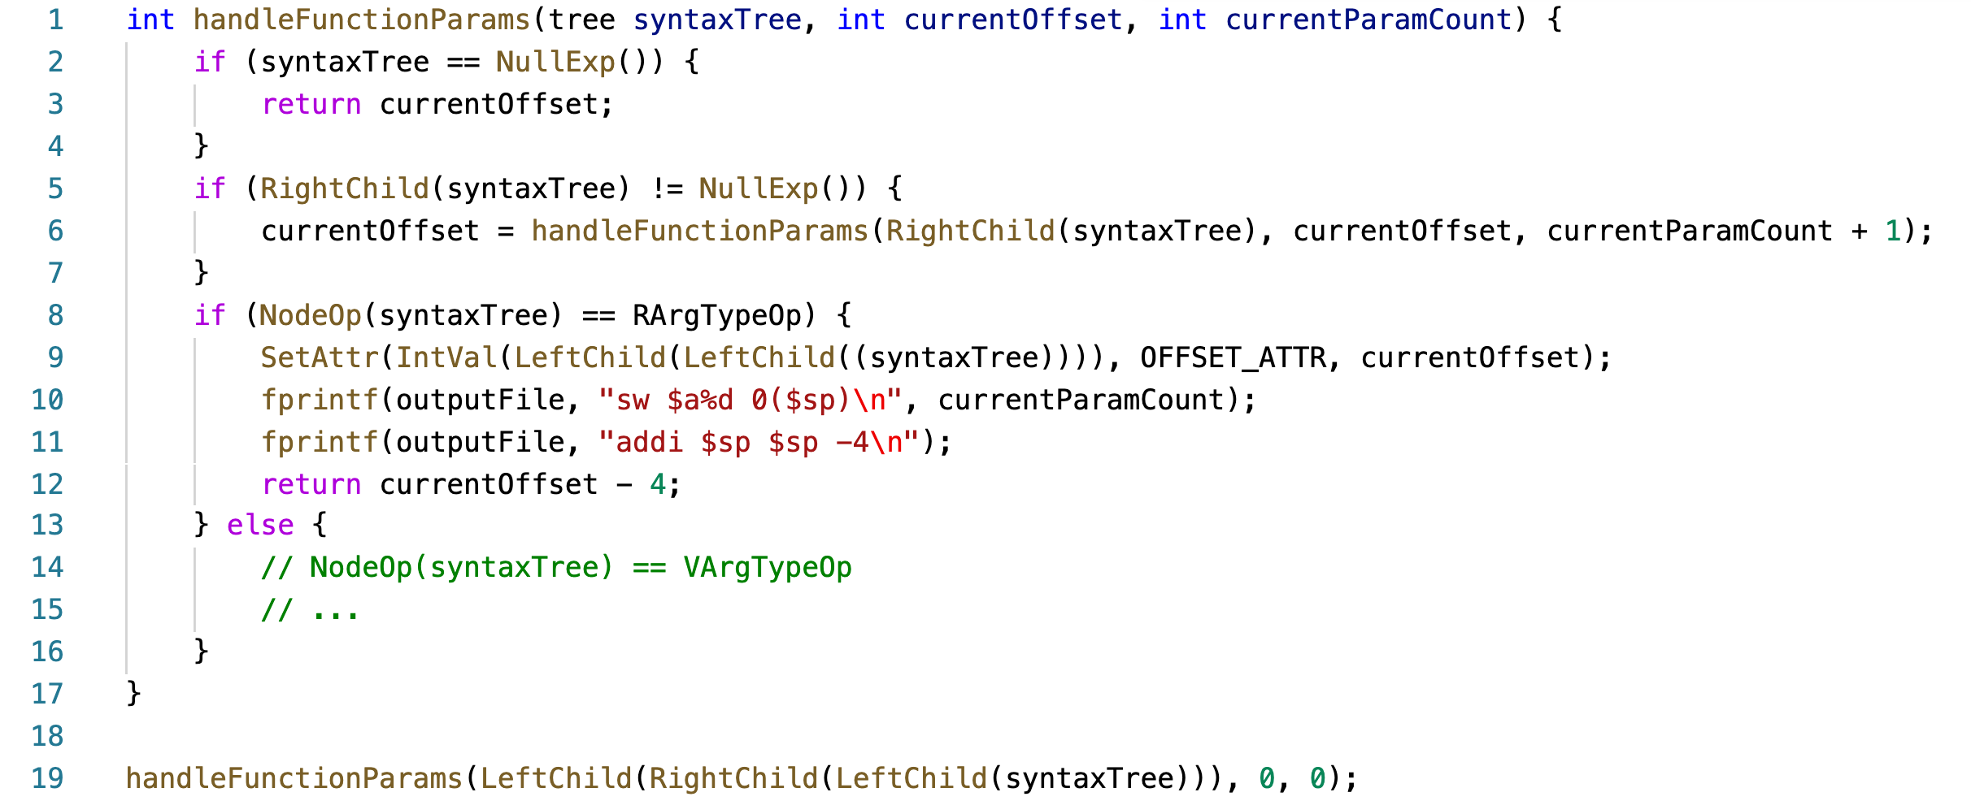
Q: 如何计算内存地址？
A: 以函数参数为例

Slide 4
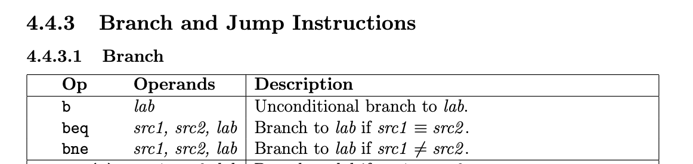
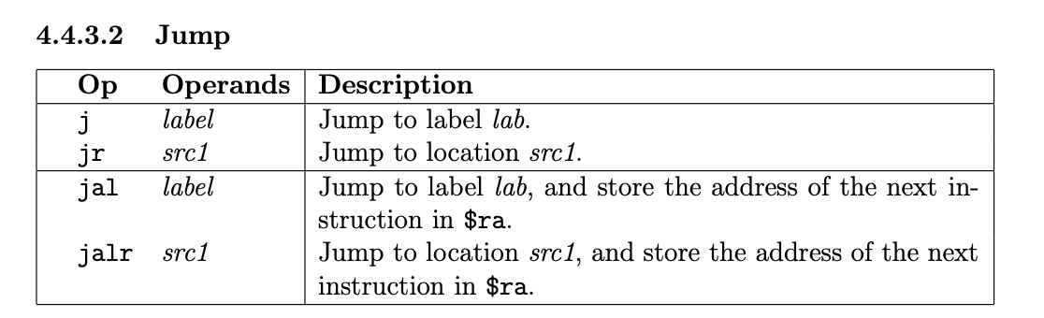
Q: 什么时候用Branch，什么时候用Jump？
A: Branch是条件跳转，Jump是无条件跳转

Slide 5
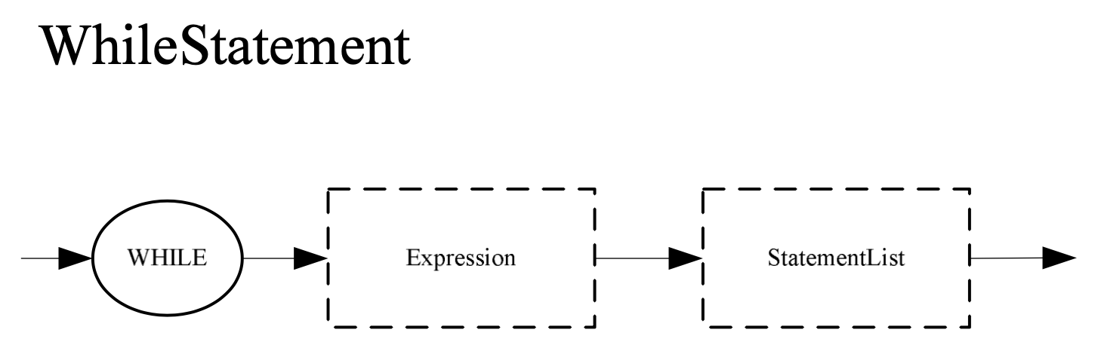
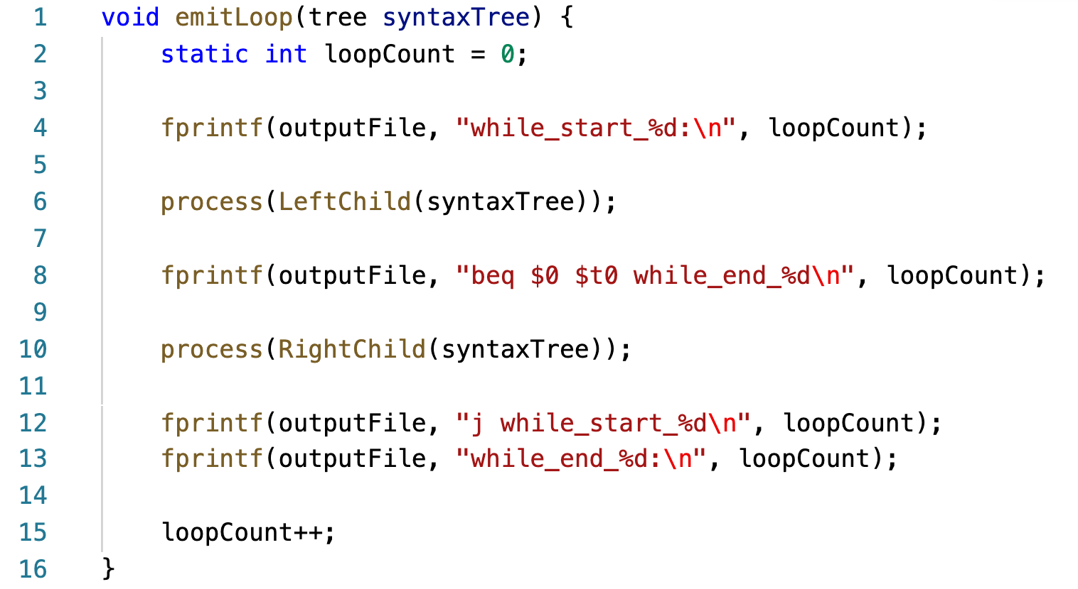
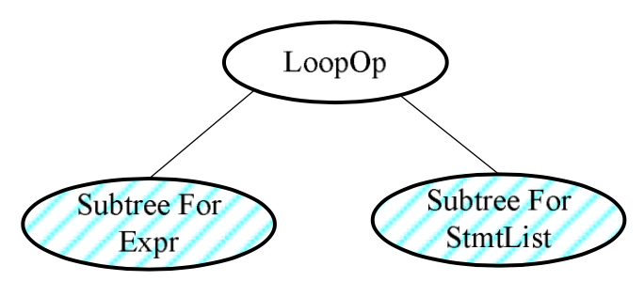
Q: 如何处理循环语句？

Slide 6
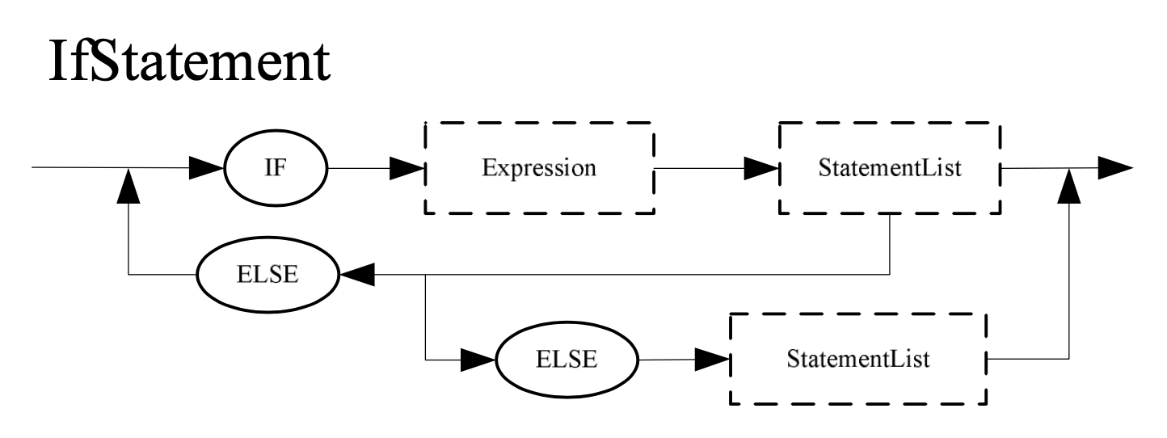
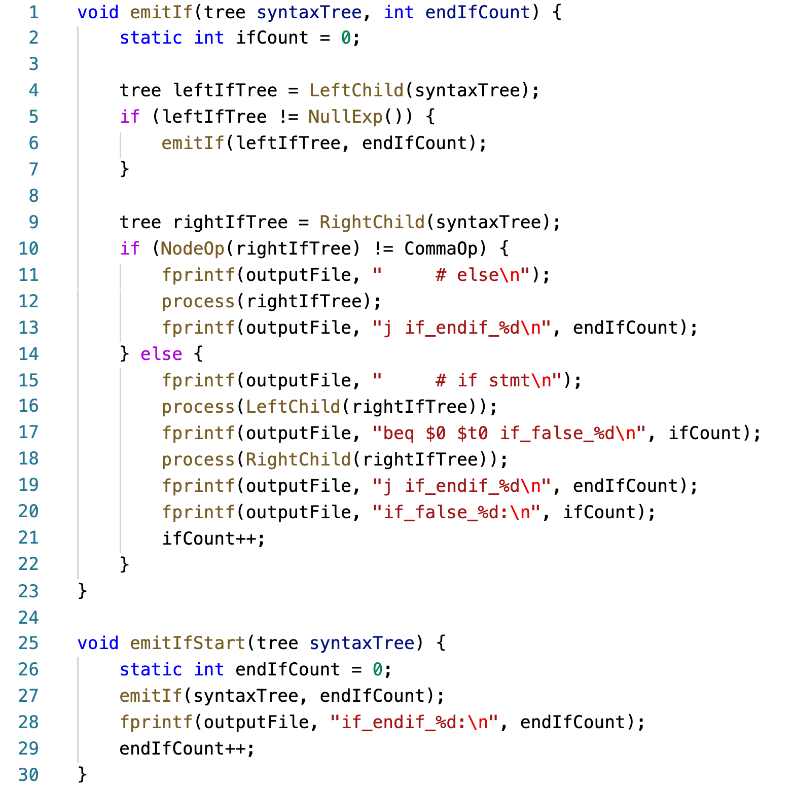
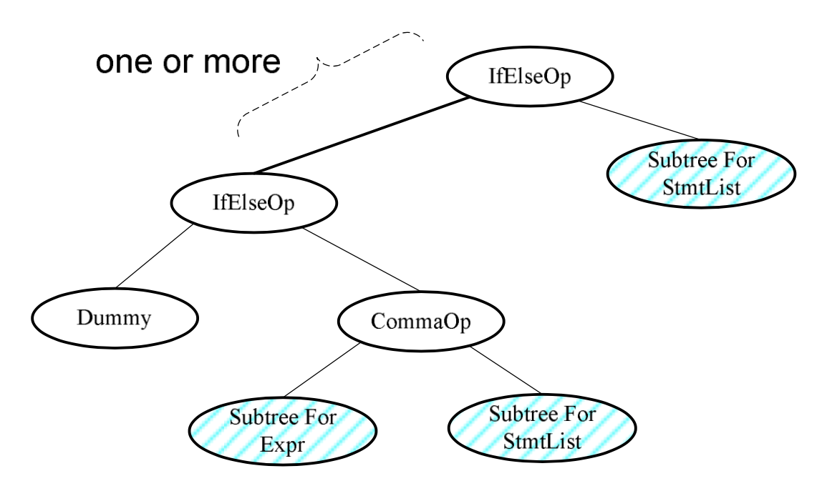
Q: 如何处理if语句？

Slide 7
Thanks
Ziyan Wang

